Slide 1


Audiência do Conselho de Comunicação Social (CCS)
Lei nº 15.325 (06/01/2026) instituiu a profissão de trabalhador multimídia, e sua regulamentação
Maio 2026

Slide 2
Lei nº 15.325 instituiu a profissão de trabalhador multimídia
A aprovação da Lei trouxe a tarefa para o M T E fazer sua regulamentação, ainda no primeiro trimestre de 2026;
Entidades de classe de Radialistas e Jornalistas procuraram o Ministério para buscar entender melhor como seriam afetados pela regulamentação dessa legislação;
E, não havia nenhum estudo sobre como essa legislação afetava as ocupações da área de comunicação.

Slide 3
é de 06/01/2026
Lei Nº 15.325 definiu:
Art. 1º dispõe sobre o exercício da profissão multimídia
Art 2 Para os fins deste Decreto, considera-se profissional multimídia aquele definido no art. 2º da Lei nº 15.325, de 2026, sendo um profissional com competências múltiplas, apto a exercer atividades em diferentes funções ou áreas, com o uso integrado de diferentes formas de comunicação para transmitir uma informação, mensagem ou conteúdo;
Art 3º o escopo das atividades

Slide 4
Art. 3º São atribuições básicas do profissional multimídia, entre outras correlatas, sem prejuízo das atribuições de outras categorias profissionais:
Inciso | Descrição
I | - criação de portais, sites, redes sociais, interfaces interativas, publicações digitais, animações 2D e 3D, jogos eletrônicos, soluções visuais ou audiovisuais, estruturas de navegação em mídias digitais, aplicativos e outras aplicações multimídias de soluções de comunicação com a utilização de meios eletrônicos e digitais;
II | - desenvolvimento e criação de conteúdos, com coleta, pesquisa, avaliação, seleção, interpretação e organização de fontes, criação, edição ou editoração e tratamento envolvendo textos, desenhos, gráficos, iconografias, ilustrações, fotografias, imagens ou sons, cenários, animações, efeitos especiais, roteiros, áudios, vídeos e outros meios para geração de produtos e de serviços correlatos de comunicação;
III | - suporte ao desenvolvimento de conteúdos, por meio da execução da montagem, do transporte de recursos e do apoio às operações de áudio, de imagem e de iluminação;
IV | - planejamento, coordenação e gestão de recursos, equipes, elenco, equipamentos, estúdio e locação, eventos e outros elementos necessários à produção e à distribuição de conteúdos;
V | - produção e direção de conteúdos de áudio e vídeo;
VI | - desenvolvimento de cenários, de caracterizações, de iluminação, de desenho sonoro ou de captação de imagens e sons;
VII | - gravação, locução, continuidade, edição, sonorização, desenvolvimento, pós-produção, preparação e organização de conteúdos;
VIII | - programação, controle, reprodução, publicação, inserções publicitárias e disseminação de materiais, serviços, programas ou conteúdo audiovisual, de qualquer gênero, para diferentes mídias ou canais de comunicação;
IX | - atualização e gestão de redes sociais, plataformas digitais, sítios ou portais de internet, websites, web TV, TV digital e outros canais de comunicação.

Slide 5
Informações iniciais de expressivo sombreamento do profissional multimídia com outros profissionais:
São 12 famílias ocupacionais, que correspondem atualmente a 54 ocupações descritas na CBO que mostram sobreposição em níveis diferenciados de atividades com as atribuições básicas presentes na lei;
5 dessas ocupações já são regulamentadas e entende-se necessário avaliar suas respectivas legislações:
  Jornalista (Decreto-lei 972 de 17/10/1969 e decisão do STF- RE 511.961);
  Publicitário e Agenciador de Propaganda (Lei nº 4.680 de 18/6/1965 e Decreto nº 57.690 de 1/2/1966);
  Radialista (Lei nº 6.615de16/12/1978, Decreto nº 84.134 e o Decreto nº 95.684);
  Artista e Técnico em Espetáculos de Diversões (Lei nº 6.533 de 24/5/1978 e o Decreto nº 82.385 de 5/8/1978);
  Arquivista e Técnico em Arquivo (Lei nº 6.546 de 4/7/1978 e Decreto nº 82.590 de 6/11/1978).
O número de trabalhadores formais, MEIs ou em empresas unipessoais dessas famílias alcança cerca de 500 mil trabalhadores e trabalhadoras
O Quadro Brasileiro de Ocupações:
  7 famílias ocupacionais envolvem conhecimentos, habilidades e atitudes compatíveis com ensino superior; e,
  5 famílias envolvem nível médio técnico;

Slide 6
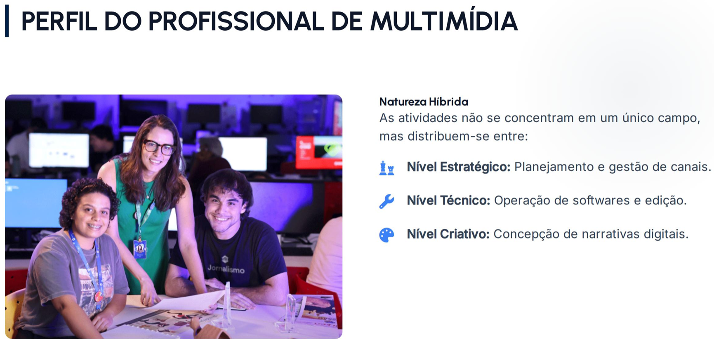
Dúvida: no que diz respeito a estes trabalhadores, viriam eles a reverter a perda de confiança nas informações ?
PERFIL DO PROFISSIONAL DE MULTIMÍDIA
Dados do Digital News Report 2025 indicam que a confiança nas notícias no Brasil permanece estruturalmente baixa: apenas 42% dos brasileiros afirmam confiar nas notícias em geral, enquanto uma parcela crescente declara obter informação principalmente por meio das redes sociais, e não de veículos jornalísticos convencionais.

Slide 7
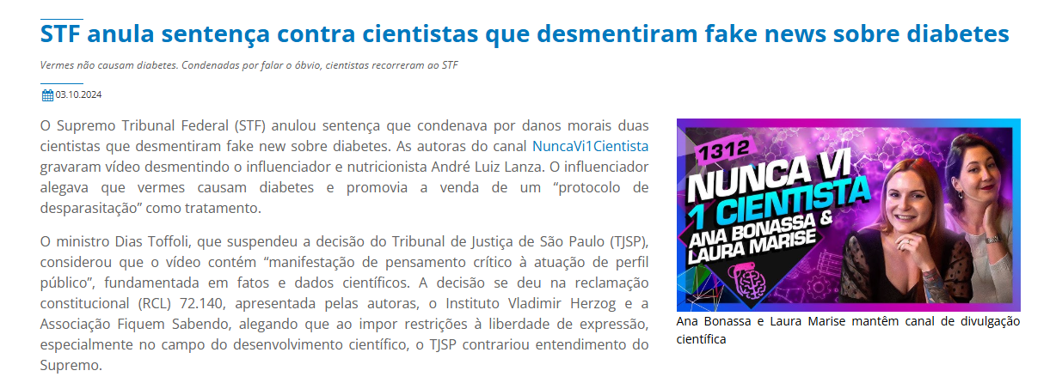
As novas ocupações: O “Influencer” – ausência de requisitos mínimos de formação ou experiência em claro contraste com os demais profissionais, o que impacta a comunicação
Fake news em Saúde é infração ética – O Conselho Federal de Enfermagem (Cofen) participa, desde 2020, de campanhas contra a difusão de notícias falsas na Saúde. Enfermeiros, técnicos e auxiliares de Enfermagem podem responder processos éticos em caso de difusão de fake news.

Slide 8
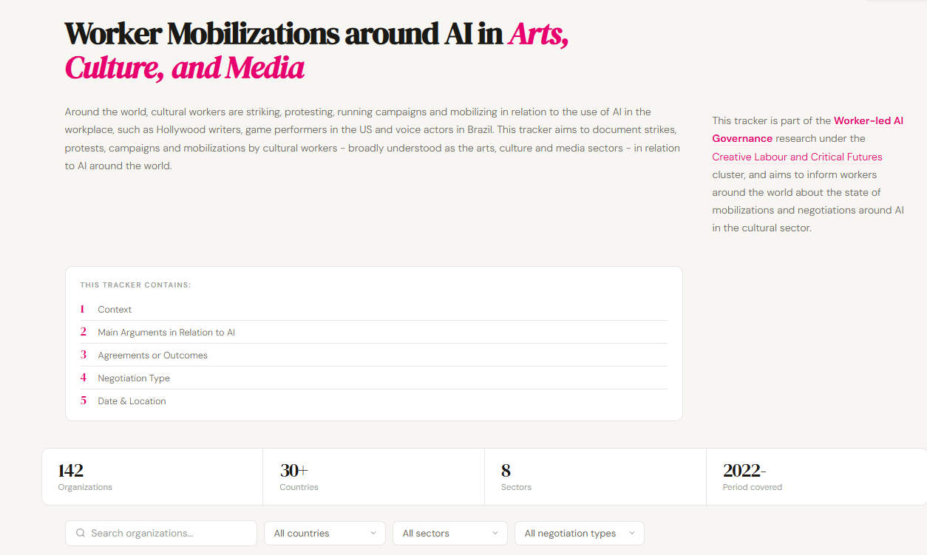
Pesquisa da situação internacional – mobilização dos trabalhadores para documentar campanhas, mobilizações, protestos e greves para fazer valer negociação salarial e de critérios para preservação do humano
https://creativelabourcriticalfutures.ca/resource-files/tracker-ai-mobilization-clcf.html

Slide 9
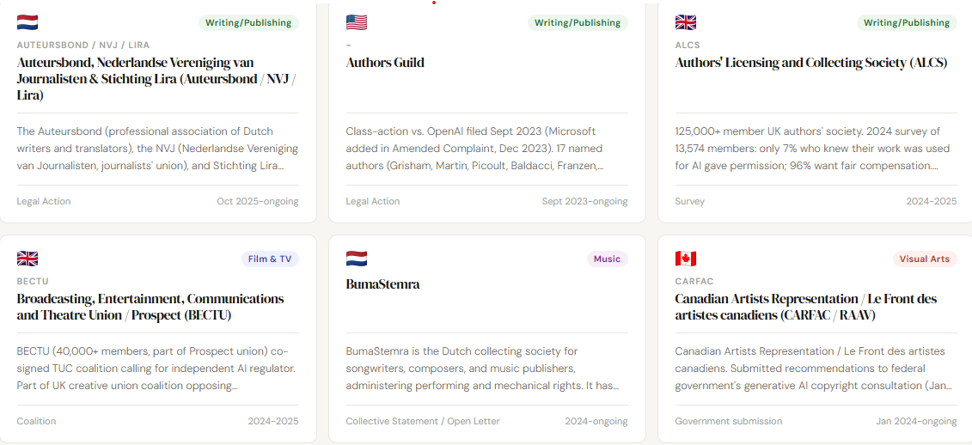
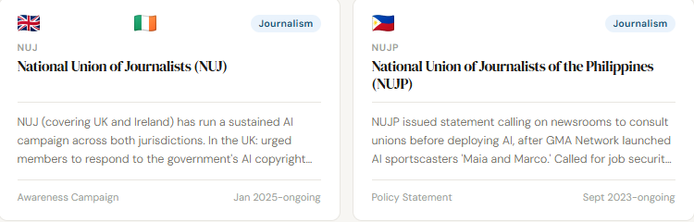
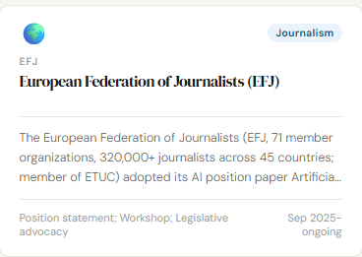
Traker Workers Mobilizations mostram que o tema está em debate, ainda não está definido em outros países
https://creativelabourcriticalfutures.ca/resource-files/tracker-ai-mobilization-clcf.html

Slide 10
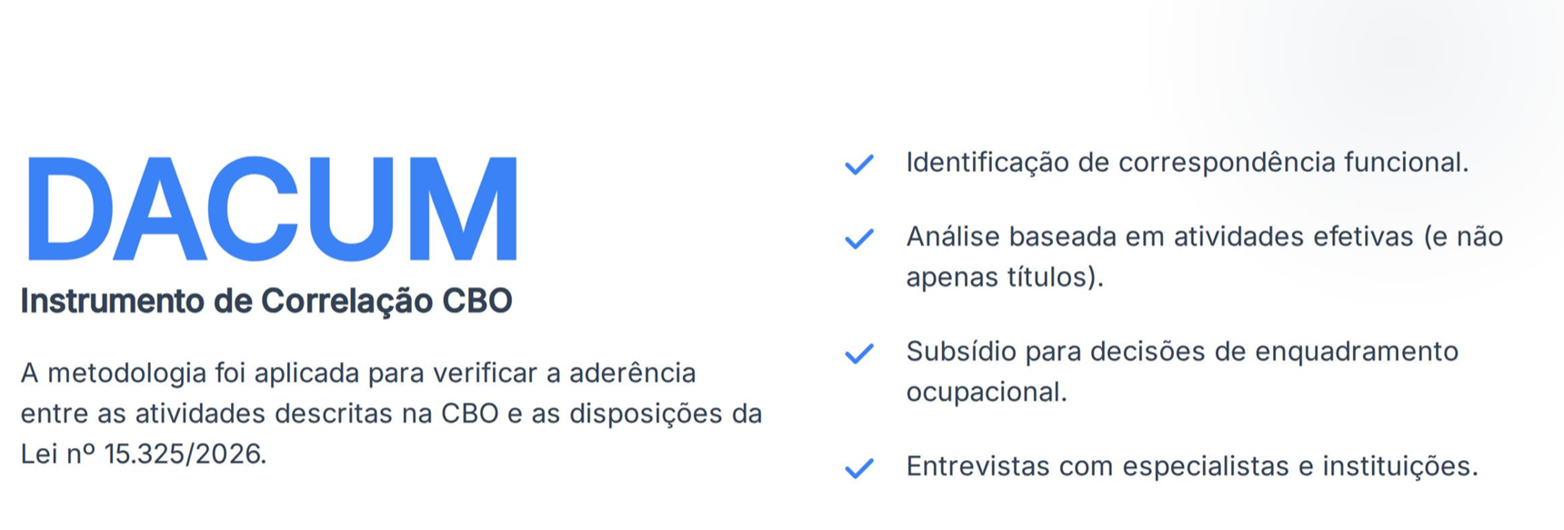
1ª ação: mapear o sombreamento proposto pelo escopo da Lei 15.325 com as ocupações que envolvem essas atividades
Foram realizadas, entre março e abril de 2026, cerca 50 mesas de convalidações

Slide 11
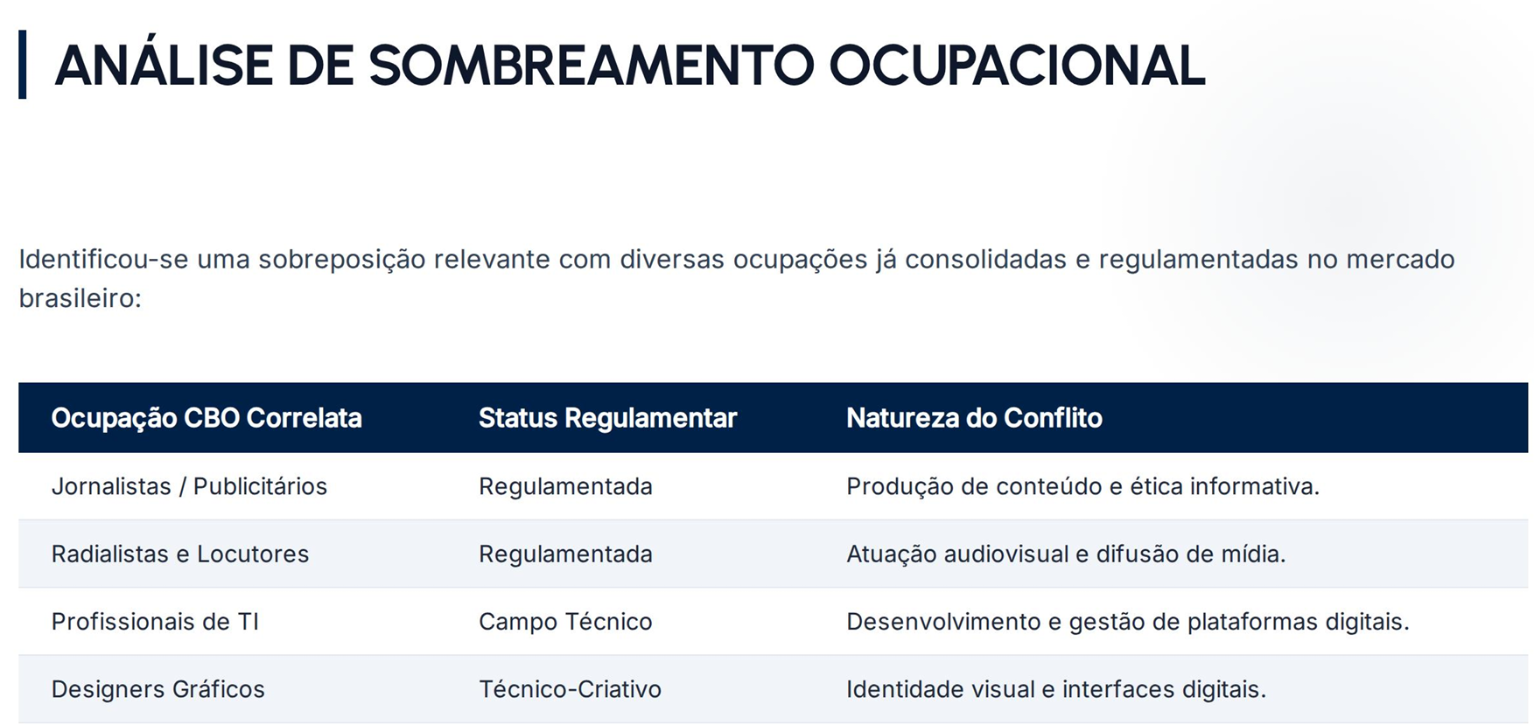
ANÁLISE DE SOMBREAMENTO OCUPACIONAL
O uso das ferramentas digitais está disseminado entre os diferentes profissionais, ainda que não sejam as mesmas.
Há poucos trabalhadores que possuem mais de duas das habilidades e conhecimentos previstos na legislação -
em geral, usam rede de conhecimento para chamar profissionais com habilidades específicas para responder a questões de som, imagem e textos de maior especificidade;
A maior parte destas ocupações exigem nível de escolaridade de nível superior e parte delas pode ser de nível técnico
Há necessidade de pactuar alguns dos aspectos de qualificação com o MEC, uma vez que a comunicação demanda conceitos de cidadania e ética

Slide 12
2ª Ação: identificar o profissional de multimídia multifuncional
A multifuncionalidade caracteriza-se pela integração de atribuições, relacionadas e inseridas em um mesmo processo produtivo digital, no âmbito de um único vínculo profissional, devidamente indicado em seu contrato de trabalho;
As atividades multifuncionais podem abranger atribuições de natureza técnica, criativa, operacional ou gerencial, desde que cumpridos requisitos legais de formação, qualificação técnica ou experiência profissional do trabalhador;
O exercício de atividades multifuncionais não se confunde com desvio de função, devendo observar, em qualquer hipótese, as atribuições privativas e as prerrogativas de profissões regulamentadas;
Nas hipóteses em que o exercício das atividades envolva profissão regulamentada ou que exija habilitação legal específica, deverá o profissional possuir a devida qualificação, nos termos da legislação aplicável;
É vedado ao profissional multimídia divulgar conteúdos sobre temas que demandem conhecimento especializado e que possam representar risco para a sociedade, salvo se possuir formação, certificação, registro profissional ou comprovação de qualificação técnica sobre o assunto, devidamente informada à sociedade.

Slide 13
CONSIDERAÇÕES FINAIS
A configuração do profissional de multimídia revela-se ampla e transversal; associada às ferramentas utilizadas e não à natureza única da ocupação;
O enquadramento irrestrito em uma única ocupação não parece recomendável e a lei prevê que não haja prejuízo para as ocupações já regulamentadas;
Parece interessante regulamentar as novas ocupações que lidem com o público, em relação a escolaridade mínima e a restrição em relação a temas que causem danos para a saúde (bens) ou por meio do assédios;
Fundamental acompanhar o desenvolvimento da tecnologia (sem que o humano seja subordinado à tecnologia) e à comunicação (ver o caso da META em relação ao não pagamento de matérias de jornais) de modo a garantir acesso à informação sob diferentes ângulos
Atuar em conjunto com áreas educacionais para fomentar mudanças culturais sem prejuízo da linguagem ou da ética

Slide 14
obrigada
Contato: Paula.Montagner@trabalho.gov.br

